Slide 1
ΝΗΠΙΑΓΩΓΕΙΟ ΡΙΖΟΚΑΡΠΑΣΟΥ 2021 Γ.Φ.

Slide 2
https://youtu.be/Nean6fmAsDY
Η ΑΝΘΙΣΜΕΝΗ ΑΜΥΓΔΑΛΙΑ
Ετίναξε την ανθισμένη αμυγδαλιά
με τα χεράκια της και γέμισ’ από τα’ άνθη η πλάτη, η αγκαλιά
και τα μαλλάκια της.
Αχ, χιονισμένη σαν την είδα την τρελή
γλυκά τη φίλησα
της τίναξα όλα τα’ άνθη από την κεφαλή
κι έτσι της μίλησα:
"Τρελή, να φέρης στα μαλλιά σου τη χιονιά
τι τόσο βιάζεσαι;
Μόνη της θα ρθει η άγρια βαρυχειμωνιά,
δεν το στοχάζεσαι;
ΓΕΩΡΓΙΟΥ ΔΡΟΣΙΝΗ

Slide 3
Η αμυγδαλιά είναι το πρώτο δέντρο που ανθίζει τη νέα χρονιά και μάλιστα βγάζει πρώτα τα άνθη και μετά τα φύλλα της!

Slide 4
Τα ανθάκια της είναι ροζ ή λευκά

Slide 5
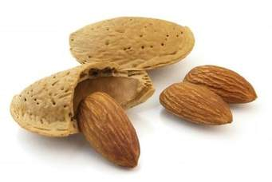
Ο ΚΑΡΠΟΣ ΤΗΣ ΑΜΥΓΔΑΛΙΑΣ
Βρίσκεται αρχικά σε ένα περίβλημα κ όταν αρχίζει να ανοίγει μας δίνει τα αμύγδαλα

Slide 7
16 Φεβρουαρίου γιορτή αμυγδάλου!
Τα οφέλη του αμυγδάλου στα παιδιά
Momjunction.com
Τα αμύγδαλα:
Κάνουν πιο δυνατά τα οστά μας
Μας κάνουν πιο δυνατούς στις αρρώστιες
Μας κάνουν πιο έξυπνους
Μας δίνουν ενέργεια
ΠΡΟΣΟΧΗ γιατί κάποια παιδιά είναι αλλεργικά στους ξηρούς καρπούς

Slide 8
ΠΡΟΙΟΝΤΑ ΤΟΥ ΑΜΥΓΔΑΛΟΥ

Slide 10
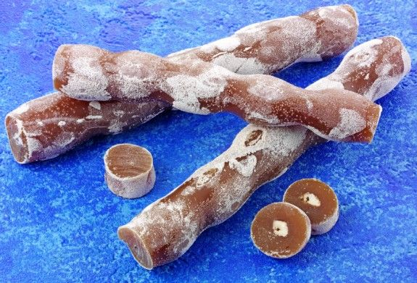
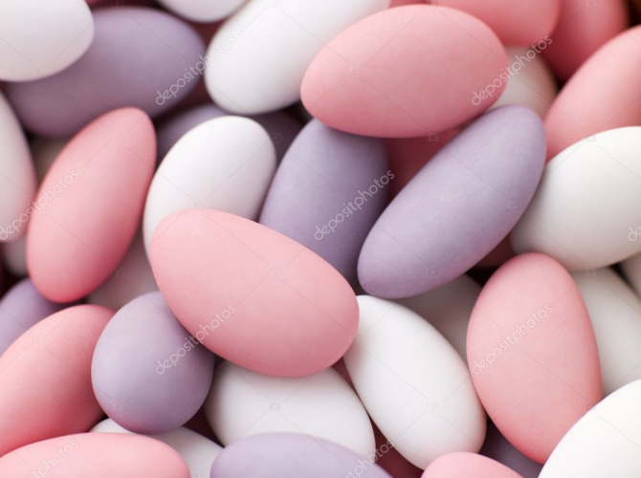
ΚΥΠΡΙΑΚΑ ΠΡΟΙΟΝΤΑ ΑΜΥΓΔΑΛΟΥ
κουφέτο
Λουκούμια με αμύγδαλο
Σουτζιούκκος

Slide 11
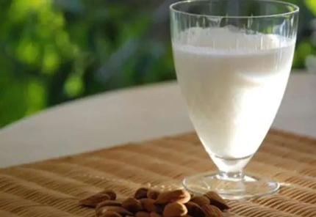
ΣΟΥΜΑΔΑ το ποτό της χαράς
ΣΥΝΤΑΓΗ
Λαϊκή ερμηνεία: η λέξη σουμάδα προέρχεται από το «σουμάδι» (=σημάδι), δηλαδή ένα δώρο του γαμπρού προς τη νύφη που σφράγιζε τη συμφωνία για το γάμο και ακολουθούσε αμέσως το κέρασμα με το ποτό.
Υλικά:
• 600 γρ. αμύγδαλα
• 5 πικραμύγδαλα ή κουκούτσια από βερίκοκα
* 2 λίτρα νερό
1 κιλό ζάχαρη
Ασπρίζουμε τα αμύγδαλα και τα αλέθουμε με το 1 λίτρο νερό
Βάζουμε τον πολτό σε βαμβακερό ρούχο κ στύβουμε μέχρι να βγει το γάλα. Ρίχνουμε το γάλα σε σιρόπι που φτιάξαμε με την ζάχαρη κ το νερό. Βάζουμε την σουμάδα σε μπουκάλια.

Slide 12
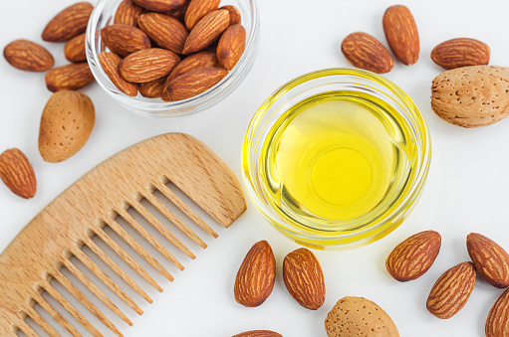
Γάλα αμυγδάλου
Λάδι αμυγδάλου

Slide 13
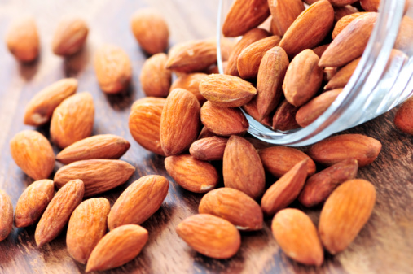
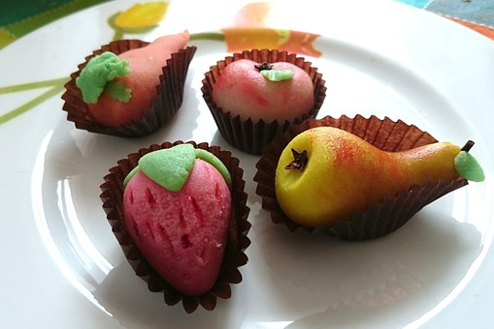
Αμυγδαλωτά

Slide 15
ΜΑΘΗΜΑΤΙΚΑ
-ΤΑΞΙΝΟΜΗΣΗ ΑΜΥΓΔΑΛΩΝ ΣΕ ΜΕΓΑΛΑ ΚΑΙ ΜΙΚΡΑ
-ΣΕ ΧΑΡΤΑΚΙΑ ΑΠΌ ΤΡΟΥΦΑΚΙΑ ΘΑ ΓΡΑΨΟΥΜΕ ΤΟΥΣ ΑΡΙΘΜΟΥΣ 1-5 ΚΑΙ ΘΑ ΤΟΠΟΘΕΤΗΣΟΥΜΕ ΤΟΣΑ ΑΜΥΓΔΑΛΑ ΟΣΑ ΓΡΑΦΕΙ Ο ΑΡΙΘΜΟΣ

Slide 16
https://youtu.be/mGDISGKJLP8

Slide 17
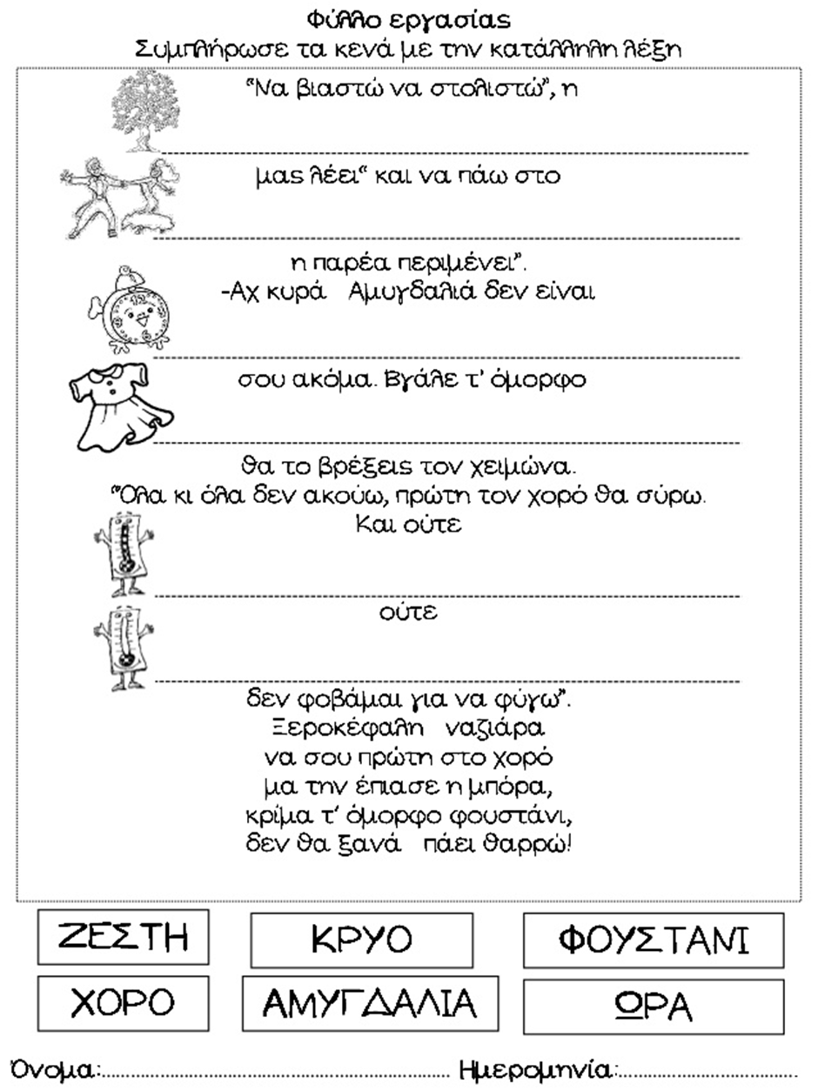

Slide 18
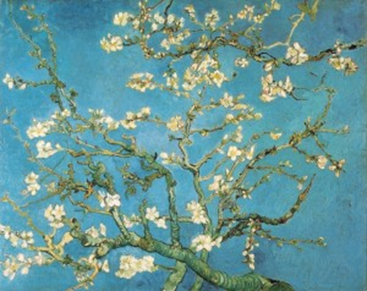
ΝΙΚΟΣ ΚΑΖΑΝΤΖΑΚΗΣ
ΒΑΝ ΓΚΟΓΚ
Αδελφή πες μου
τι είναι ο θεός
κι η αμυγδαλιά άνθισε…

